Slide 1
pápežské
misijné
diela

Slide 2
Pastorační pracovníci zabití v roku 2016
„Ježiš Kristus je prvým mučeníkom, „ktorý dal svoj život za nás. A od tohto Kristovho tajomstva sa začínajú celé dejiny kresťanského mučeníctva od prvých storočí až podnes“.
(Svätý Otec František)

Slide 3
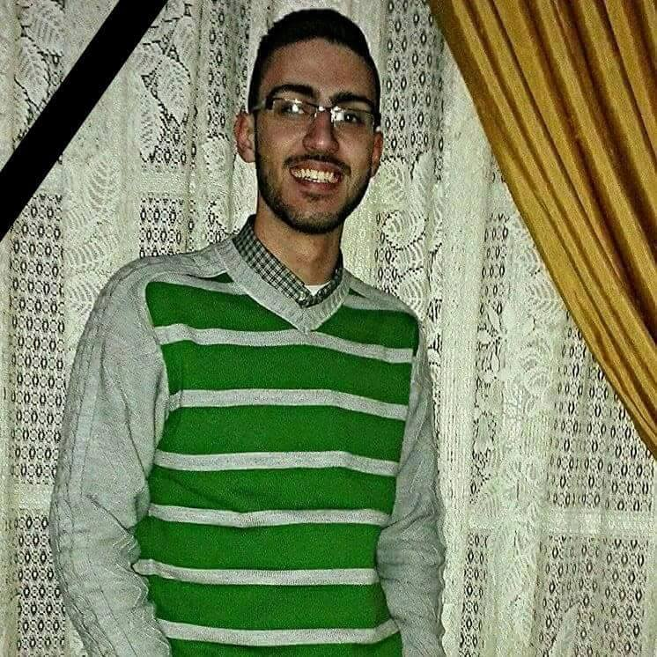
Elias Abiad
13. február 2016
Aleppo - Sýria
22 rokov, mladý dobrovoľník Charity Sýria. Bol zabitý zásahom granátu, ktorý padol na štvrť Sulaymaniyah vo chvíli, keď kontroloval nádrž na vodu umiestnenú na streche domu. Eliáš mal na starosti projekty pomoci realizované Charitou v Sýrii v oblasti mesta Aleppo od septembra 2014.

Slide 4
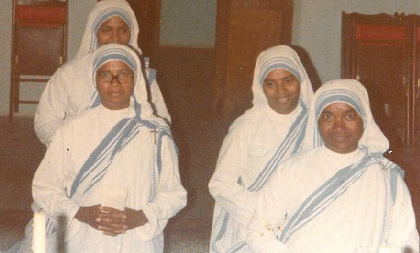
Sestry Margarita, Reginetta, Judita a Anselma
4 . marec 2016
Aden - Jemen
Štyri sestry Misionárky lásky - dve Rwanďanky, jedna z Indie a jedna z Kene, boli zmasakrované členmi ozbrojeného komanda, ktorí napadli objekt, kde sestry slúžili starým a chorým ľuďom. Okrem sestier bol zabitý šofér, dvaja ďalší spolupracovníci komunity a aj niektorí starí a chorí pacienti sestier. Pápež František označil útok v Adene za „nezmyselný a diabolský akt násilia.“

Slide 5
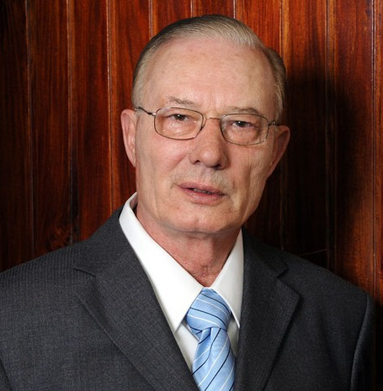
Brat Antonio Moser
9. marec 2016
Rio de Janeiro - Brazília
Mal 75 rokov, keď bol zabitý pri pokuse o únos na štátnej ceste Washington Luiz. Brat Moser z Rádu Menších bratov (OFM) bol riaditeľom vydavateľstva Vozes a zúčastnil sa na poslednej Biskupskej synode o rodine v Ríme. Napísal mnoho kníh a venoval veľký finančný príspevok miestnej cirkvi.

Slide 6
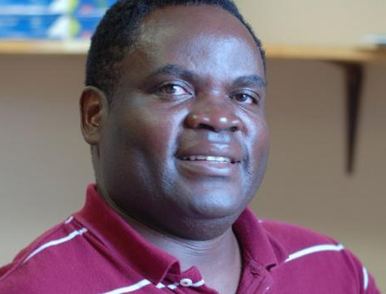
Otec Vincent Machozi
20. marec 2016
Vitungwe-Isale, Nord Kivu,
Demokratická republika Kongo
Kňaz asumptionista bol zabitý v noci skupinou konžských ozbrojencov, ktorí vtrhli do spoločenského centra, kde sa zhromaždili predstavitelia kmeňa Nande, aby uvažovali o mieri.
Útočníci vyhlásili, že chcú zabiť kmeňového vodcu Kalemira a otca Vincenta, ktorý bol zasiahnutý dávkou z automatických zbraní na dvore. Na otca Vincenta bolo v minulosti spáchaných sedem neúspešných atentátov. Otec Vincent viackrát odsudzoval utrpenie ľudí kmeňa Nande zapríčinené rôznymi ozbrojencami, ktorí sa venovali ilegálnemu obchodovaniu s koltánom (nerast na výrobu mobilov).

Slide 7
Pracovník Charity v Uvire
25. marec 2016
Uvira, Sud Kivu,
Demokratická republika Kongo
Bol pracovníkom Charity a zabitý bol na odpočívadle pri ceste neďaleko mostu cez Lubumba, asi 40 km od Uviry.
Auto Charity bolo poverené priviezť štipendiá pre učiteľov v oblasti Fizi.
Zločinci prinútili šoféra vystúpiť z auta a hneď ho zabili výstrelom do hlavy. Zomrel pri prevoze do nemocnice.

Slide 8
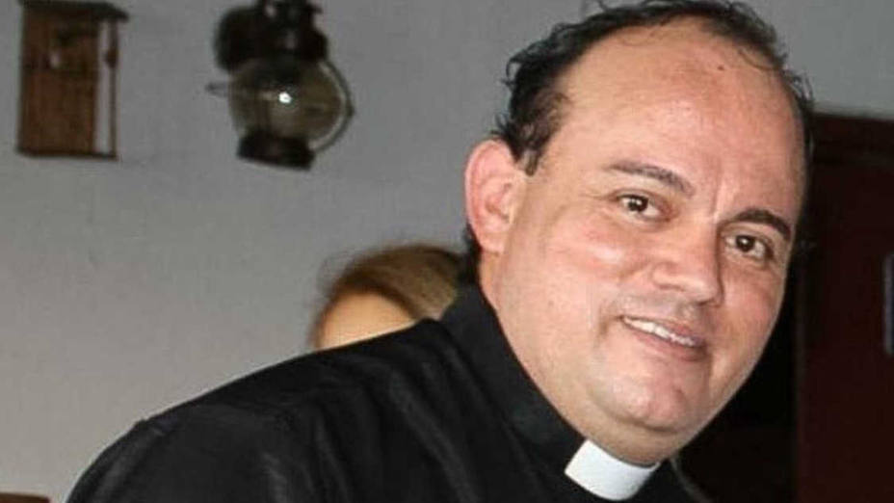
Don Antonio Zambrano Gamez
30. marec 2016
San Cristobal - Venezuela
Kňaz diecézy San Cristobal vo Venezuele bol zabitý v noci na 30. marca. Jeho nevládne telo, poznačené stopami násilia a posiate bodnými ranami, bolo nájdené v parku v meste San Cristobal nasledujúce ráno. Dôvody násilnej smrti zostávajú neznáme. Bol kaplánom a bol známy duchom služby, zmyslom pre humor a radosť.

Slide 9
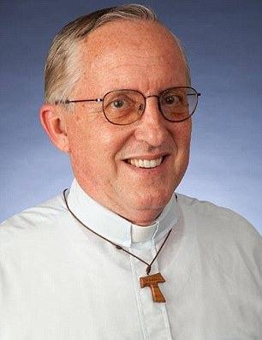
Don Rene Wayne Robert
10. apríl 2016
Waynesboro, Georgia – USA
Kňaz diecézy sv. Augustína na Floride vo veku 71 rokov náhle zmizol bez stopy. Niekoľko dní bol nezvestný. Našli ho mŕtveho 18. apríla. Jeho telo bolo nájdené vo Waynesboro vďaka spolupráci istého človeka, ktorého zatkla polícia, keď riadil kňazovo auto. Pravdepodobne bol zabitý 10. apríla - v deň, keď bol naposledy videný. Pracoval v oblasti pastorácie väzňov, pomáhal v ich začleňovaní do spoločnosti, pomáhal nezamestnaným, imigrantom, ktorí boli zbavení občianskych práv.

Slide 10
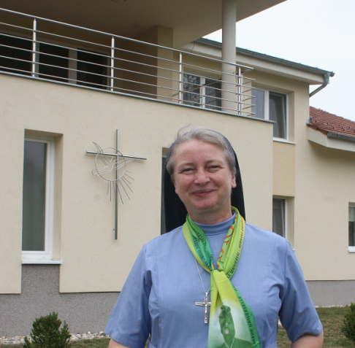
Sr. Veronika Rácková
20. máj 2016
Yei – Južný Sudán
Slovenská misionárka z Misijnej kongregácie Ducha Svätého mala 58 rokov. Bola zranená v meste Yei v Južnom Sudáne 16. mája. 20. mája zomrela v nemocnici v Nairobi, v Keni, kde bola prevezená po zranení v snahe zachrániť jej život.
Okolo polnoci sestre Veronike zazvonil telefón, kde ju jedna žena zo zdravotníckeho centra, ktorého bola sr. Veronika riaditeľkou, prosila o pomoc pred ťažkým pôrodom. Sr. Veronika ju odviezla sanitkou do zariadenia v meste, ktoré bolo pre tento prípad lepšie vybavené. Pri návrate domov bola zasiahnutá niekoľkými výstrelmi ozbrojencov hnutia za oslobodenie Sudánu, ktorí po odčlenení Južného Sudánu prevzali v krajine moc.

Slide 11
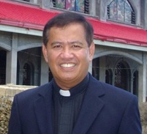
Don Marcelino Biliran
27. júna 2016
Loboc - Filipíny
Farár vo farnosti sv. Petra apoštola v meste Loboc na Filipínach, bol 27. júna nájdený mŕtvy na svojej fare. V prvom momente sa zdalo, že ide o samovraždu, ale následné vyšetrovanie vyvrátilo túto hypotézu. Podľa vyjadrenia miestnych ľudí a cirkevných autorít išlo o vraždu.

Slide 12
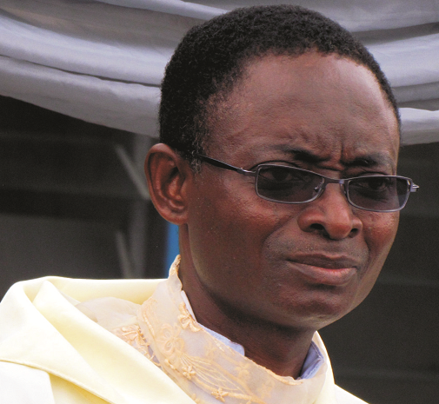
Don John Adeyi
22. jún 2016
Otukpa, Benue - Nigéria
Generálny vikár diecézy Otukpo v Nigérijskom štáte Benue bol 24. apríla unesený. Jeho telo sa našlo 22. júna dva mesiace po únose, neďaleko jeho rodného mesta Otukpo. Únoscovia žiadali za jeho prepustenie výkupné. Napriek tomu, že jeho rodina im odovzdala požadovanú sumu, kňaza neprepustili.

Slide 13
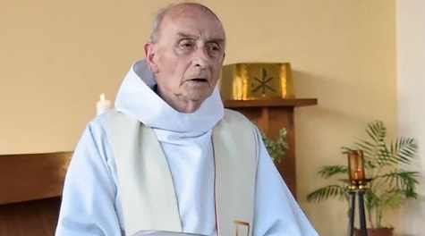
Don Jacques Hamel
27. júl 2016
Saint-Etienne-du-Rouvray, Francúzsko
Tento už 84 ročný kňaz bol zavraždený počas slávenia svätej omše. Dvaja muži, ktorí vošli do kostola počas omše, podrezali kňaza a zranili dvoch mužov. Medzi rukojemníkmi boli aj dve sestry, zatiaľ čo jednej sa podarilo ujsť a zavolať políciu. Dvaja mladí moslimovia boli následne políciou zastrelení.
Otec Jacques bol pokojným človekom, ale „bol zavraždený, ako keby bol kriminálnikom“ – povedal Svätý Otec František – „položil svoj život v tej istej obeti ako Kristus na oltári. Je to mučeník a mučeníci sú blažení. Musíme sa modliť aby nám vyprosil pokoj, bratstvo, pokoj a aj odvahu hovoriť pravdu: zabíjať v mene Boha je diabolské.“

Slide 14
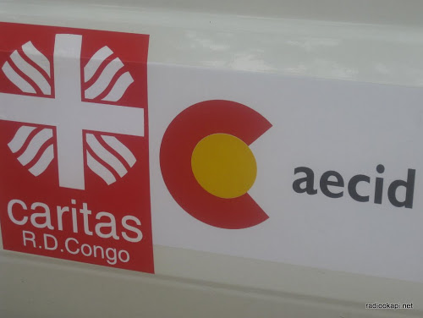
Pracovník Charity v Basankusu
11. august 2016
Basankusu,
Demokratická republika Kongo
Účtovníka Charity v Basankusu v provincii Equatore zabili 11. augusta dvaja banditi , ktorých po čine zatkla polícia. Stalo sa to asi 50 km od Basankusu pri pokuse o krádež peňazí, ktoré boli určené ako výplaty pre učiteľov v oblasti Befale.

Slide 15
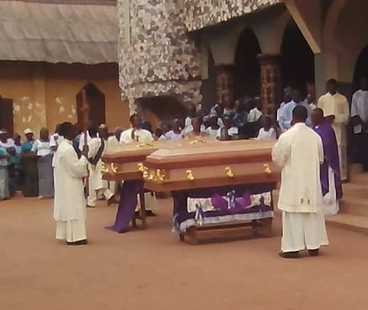
Lazitarus Nwafor
25. august 2016
Nkanu, Enugu - Nigéria
Seminarista di 26 anni, originario dell’Imo state in Nigeria è rimasto ucciso il 25 agosto durante un attacco di un gruppo di appartenenti all’etnia dei Fulani alla comunità di Ndiagu Attakwu, nella località Nkanu, nello stato nigeriano di Enugu, durante il quale altre persone sono state ferite o uccise.

Slide 16
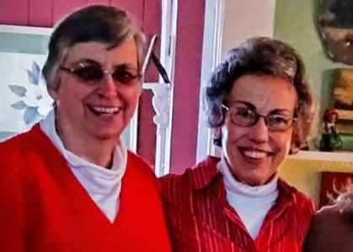
Rehoľné sestry Margaret Held a Paula Merril
25. august 2016
Durant, Mississippi – USA
Boli zabité bodnými ranami vo svojom dome v meste Durant v Mississipi. Dôvodom bola pravdepodobne lúpež, pričom páchateľ utiekol v ich aute, ktoré našli opustené v blízkosti ich bydliska. Obe rehoľné sestry boli Američanky a mali 68 rokov. Slúžili ako zdravotné sestry na klinike v Lexingtone. Keď 25. augusta neprišli v presný čas do práce, ako bolo ich zvykom, kolegovia upozornili políciu, ktorá objavila známky vlámania do ich domu a našla ich telá bez známok života. Všetci ich milovali pre ich vľúdnosť a ochotu pomáhať predovšetkým ľuďom v núdzi.

Slide 17
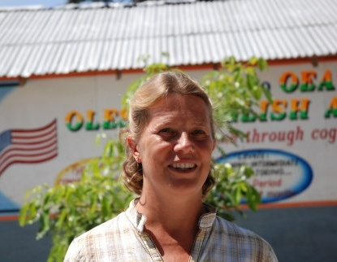
Rehoľná sestra Isabel Solá Matas
2. september 2016
Port-au-Prince – Haiti
Pochádzala zo španielskej Barcelony. Dlhoročná misionárka na Haiti bola vo veku 51 rokov zastrelená ráno 2. septembra 2016 počas jazdy vo svojom aute na ulici v centre haitského hlavného mesta Port-au-Prince. Rehoľná sestra z Kongregácie rehoľných sestier Ježiš-Mária (RJM) sa veľmi aktívne zasadzovala v prospech najponižovanejších a najchudobnejších obyvateľov na Haiti. Pomáhala pri opravách domov a slúžila ako zdravotná sestra pri zmierňovaní utrpenia tých, ktorí podstúpili amputácie po zraneniach pri zemetrasení.

Slide 18
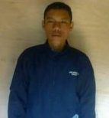
Esra Patatang
12. september 2016
Puncak Jaya, Timika –Indonézia
27-ročný katolícky katechéta a učiteľ, bol zabitý 12. septembra 2016 výstrelom do hlavy v okrese Puncak Jaya v diecéze Timika na juhu indonézskej Papuy. Esra Patatang začal vyučovať pred dvoma rokmi na základnej škole Kulirik v Mulii v okrese Puncak Jaya katechizmus. „Esra bol obeťou tých, ktorí používajú násilie na dosiahnutie svojich cieľov. Pre indonézskych mladých zostáva príkladom v oddanosti slúžiť s radosťou iným v napätej a ťaživej sociálnej situácii, ktorá v Papue vládne“, vyhlásil otec Antonius Haryanto, výkonný sekretár Komisie pre mládež pri Konferencii biskupov Indonézie.

Slide 19
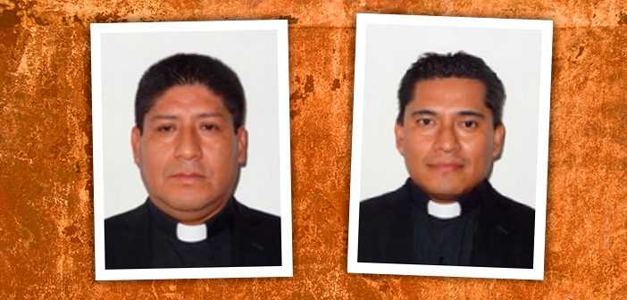
Don Alejo Jiménez Juárez Don José Suárez de la Cruz
19. september 2016
Poza Rica, Veracruz – Mexico
Boli kňazmi mexickej diecézy Papantla. Boli unesení v nedeľu večer 18. septembra 2016 vo farnosti Našej Panej z Fatimy na okraji mesta Poza Rica v severnej časti štátu Veracruz. Ich telá bez známok života boli objavené ráno 19. septembra pozdĺž cesty medzi Papantlou a mestom Poza Rica. Spolupracovníka oboch kňazov, ktorý pracoval ako sakristián a šofér a bol unesený spolu s nimi, našli živého. Oblasť bola miestom dlhoročných násilných zrážok medzi drogovými kartelmi, ale motív vraždy oboch kňazov zostáva nevyjasnený.

Slide 20
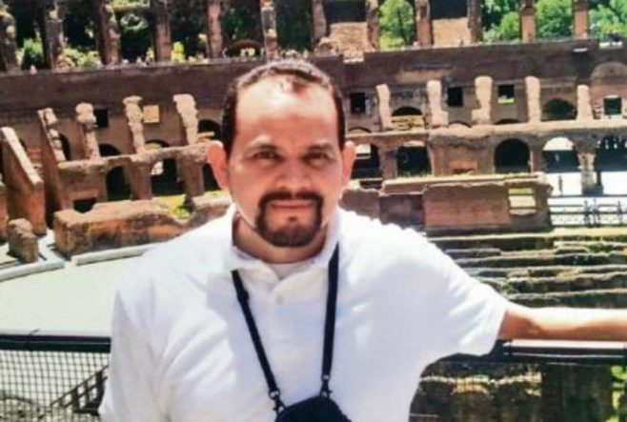
Don José Alfredo Lopez Guillen
24. september 2016
La Guayaba, Michoacan - Mexiko
Kňaz bol unesený 19. septembra 2016. V ten istý deň, kedy objavili telá dvoch kňazov v štáte Veracruz, bolo objavené telo bez známok života patriace otcovi José Alfredovi Lopezovi Guillenovi. Bolo to v lokalite známej pod menom La Guyaba uprostred obce Michoacan, neďaleko miesta, kde bol otec Lopez Guillen farárom. Kňaz zahynul na následky zranení spôsobených početnými strelami.

Slide 21
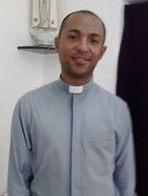
Don Francisco Carlos Barbosa Tenorio
9. október 2016
Nova Iguaçu, Rio de Janeiro - Brazília
Kňaz bol vo veku 37 rokov objavený mŕtvy v nedeľu 9. októbra 2016 pri ceste RJ-081 v Nova v štáte Rio de Janeiro. Podľa svedectiev jeho priateľov, ktorí ho identifikovali v Inštitúte súdneho lekárstva, nieslo telo kňaza známky zranení bodnou zbraňou a odtlačok pažby pušky na hlave. Otec Tenorio bol farárom vo farnosti Lurdskej Panny Márie vo štvrti sv. Benedikta v Nova Iguaçu, kde ho veriaci milovali, nemal žiadnych nepriateľov. Všetko nasvedčuje tomu, že jeho smrť bola následkom ozbrojenej lúpeže. Otec Tenorio sa narodil v Pernambucu, ale žil asi 10 rokov v Riu de Janeiro. Začal pôsobiť v diecéze Nova Iguaçu, za kňaza bol vysvätený v roku 2011.

Slide 22
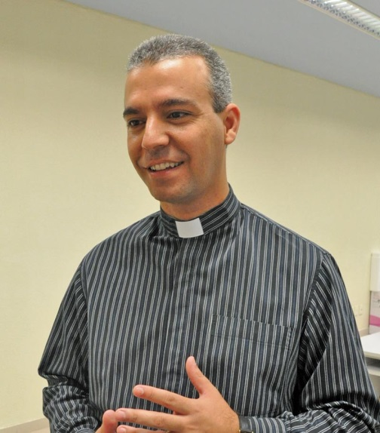
Don João Paulo Nolli
11. október 2016
Rondonópolis, Mato Grosso - Brazília
Otec João Paulo Nolli z diecézy Rondonópolis, vyhlásený 8. októbra za nezvestného, bol objavený bez známok života 11. októbra so známkami ľudského násilia. Polícia zatkla troch mladých narkomanov vo veku 17 rokov, ktorí sa snažili predať veci patriace kňazovi. Títo sa priznali ku krádeži, ktorú zavŕšili vraždou, keď ich otec João Paulo Nolli zobral do auta, aby ich odviezol po okrajovej prímestskej ceste. Otec João Paulo Nolli bol veľmi známy. Na omšiach, ktoré slávil, sa zvyklo zhromaždiť vyše 5000 ľudí. Okrem iného moderoval televízny program s názvom „Boh sa o mňa stará“.

Slide 23
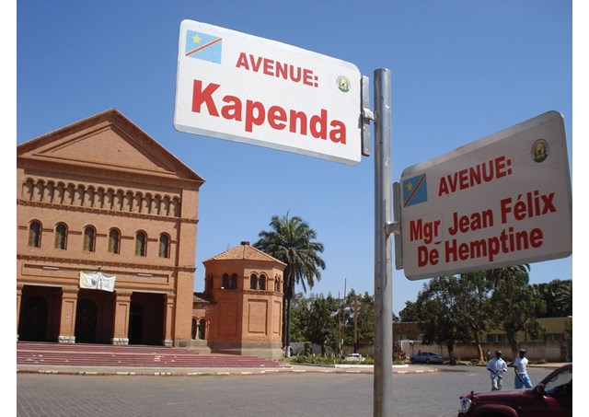
Don Joseph Mulimbi Nguli
22. október 2016
Katuba, Lubumbashi,
Demokratická republika Kongo
Otec Joseph Mulimbi Nguli, 52-ročný vikár vo farnosti sv. Martina v obci Katuba v Lubumbashi, hlavnom meste provincie Haut Katanga, bol zabitý počas útoku v noci z 21. na 22. októbra 2016. Keď sa vracal domov, bol zasiahnutý do brušnej časti streľbou z kalašnikova. Na zhoršovanie bezpečnostných podmienok v rozľahlých častiach krajiny viackrát upozorňovali konžskí biskupi, ktorí takisto nahlasovali „útoky proti farnostiam a rehoľným komunitám, a to najmä v Kinshase, v Kakange a v Bukavu“.

Slide 24
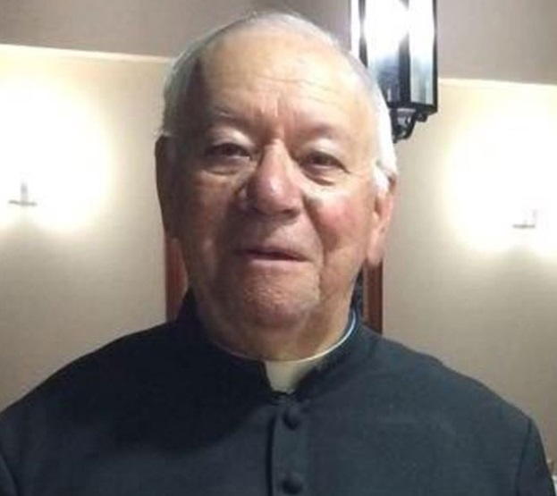
Don José Fortunato Bedoya Franco
25. október 2016
Rionegro, Antioquia - Kolumbia
Otec José Fortunato Bedoya Franco, 91-ročný misionár, zahynul popoludní 25. októbra v Rionegro. Jeho telo bolo objavené na verejnej ceste, kde mu zrejme nikto neposkytol okamžitú pomoc, a prevezené do nemocnice sv. Jána z Boha. Podľa svedectiev ľudí zaútočila na misionára osoba mávajúca striekačkou, zrejme s cieľom okradnúť ho. V nemocnici skonštatovali, že mu bol vstreknutý jed.
Otec José Fortunato Bedoya Franco bol vysvätený za kňaza 29. júna 1952 v diecéze Santa Rosa de Osos na severe Antioquie. Patril k xaverským misionárom z Yarumalu.

Slide 25
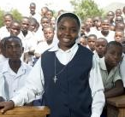
Sr. Klára Agano Kahambu
29. november 2016
Bukavu, Sud Kivu,
Demokratická republika Kongo
Konžská rehoľná sestra z Kongregácie školských sestier Františkánok Krista kráľa bola zavraždená 29. novembra vo farnosti Matky Božej Bukavskej. Sestra Klára bola vo svojej kancelárii so študentkou, keď prišiel jeden človek, ktorý povedal, že prišiel zapísať svoju dcéru do rehoľnej školy. Nato sa postavil oproti sestre a bodol ju nožom do krku. Vraha chytili, ale sestru sa už nedalo zachrániť. Zomrela zakrátko po prevoze v nemocnici.
Vyučovala psychológiu, pedagogiku a katechézu. Bola riaditeľkou pastoračného centra, kde učila čítať a písať chudobné dievčatá.

